Slide 1


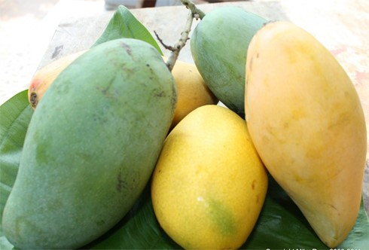
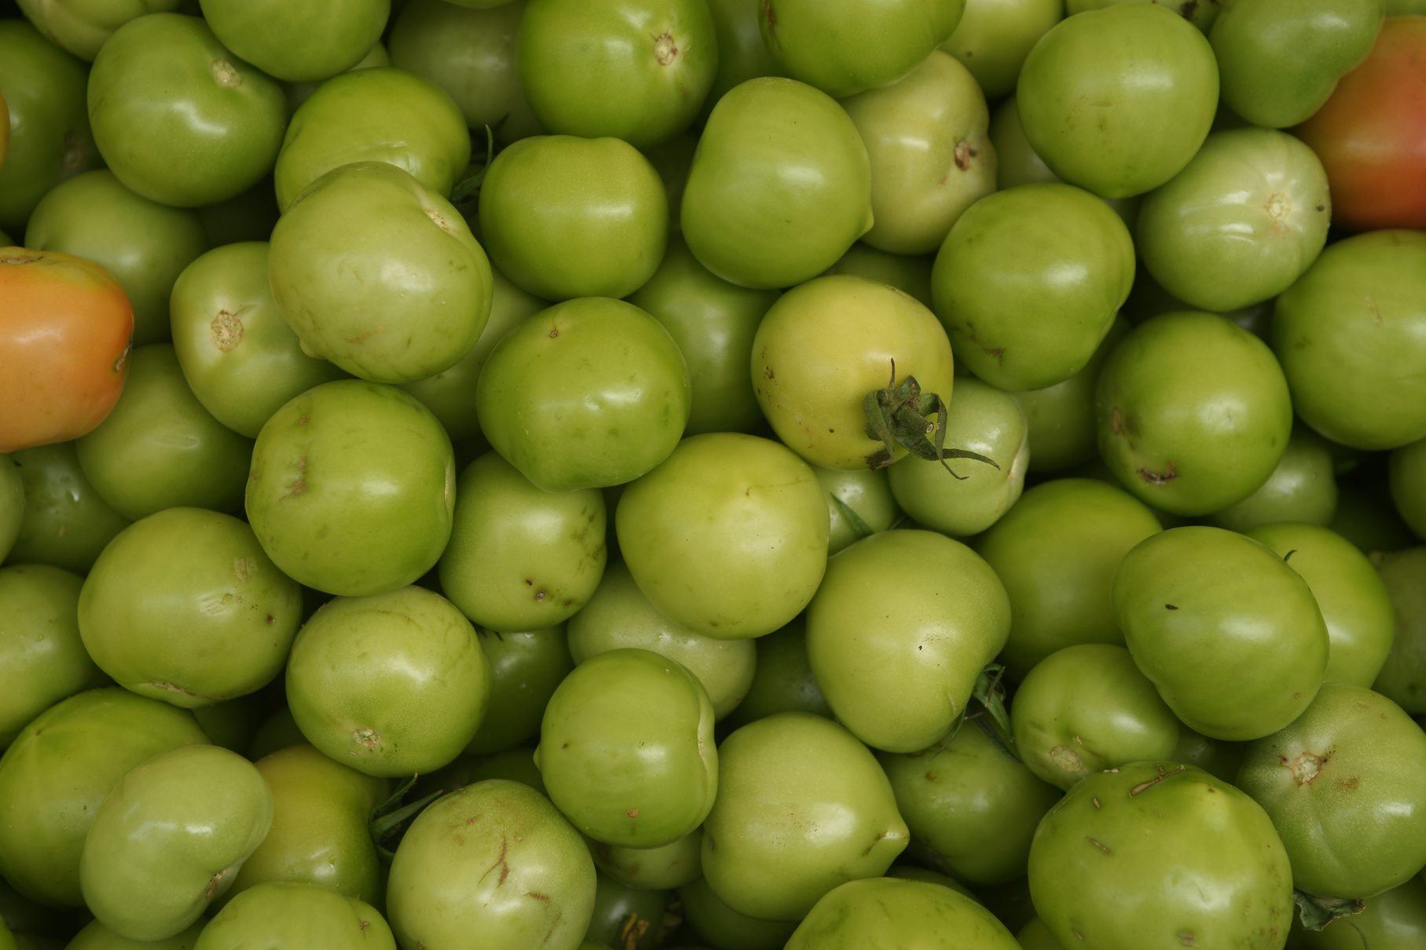
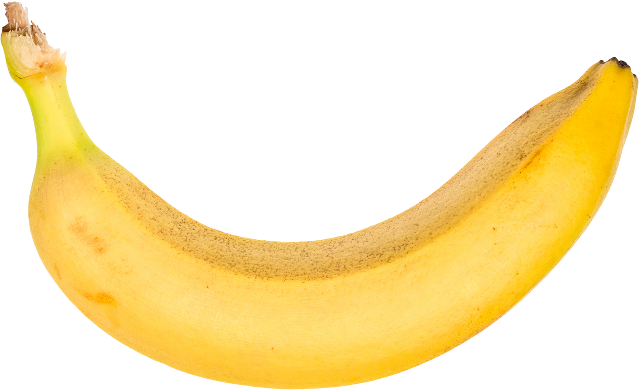
Khí X là gì?
Ethylene
Khí X sinh ra từ trái xoài chín kích thích các trái còn xanh xung quanh nhanh chín
Khí X sinh ra từ quá trình hô hấp của quả chuối làm cà chua xanh mau chín

Slide 2
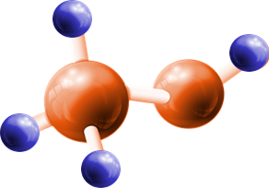
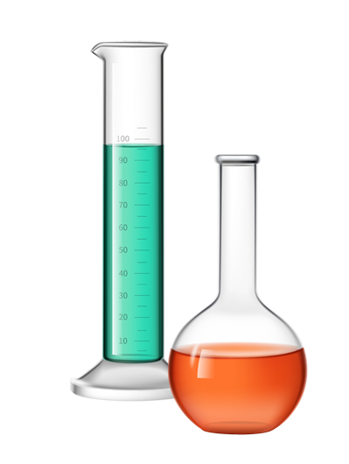
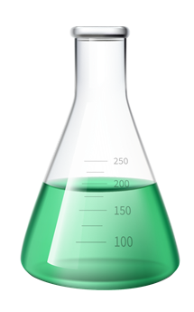
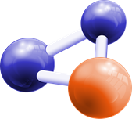
TIẾT 82,83
BÀI 24: ALKENE

Slide 3
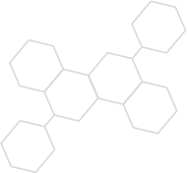

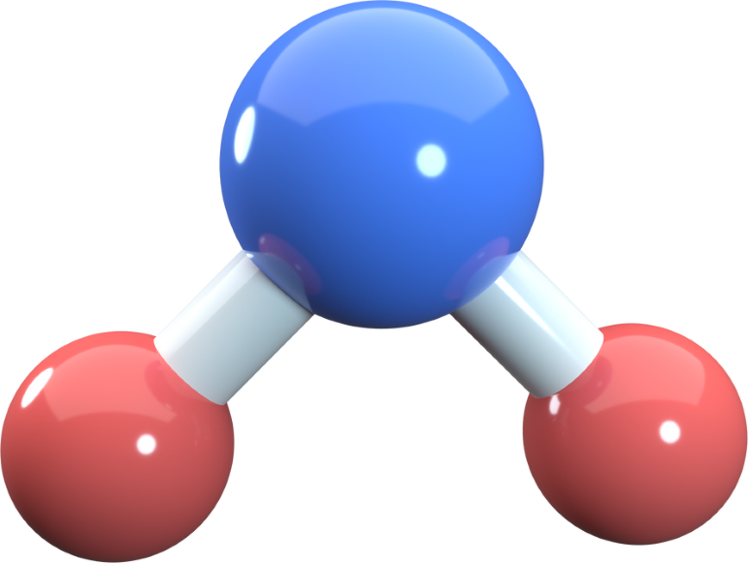
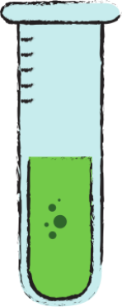
NỘI DUNG BÀI HỌC
Khái niệm về alkene
I
Ethylene
II
Tính chất vật lí
Cấu tạo phân tử
Tính chất hóa học
Ứng dụng

Slide 4
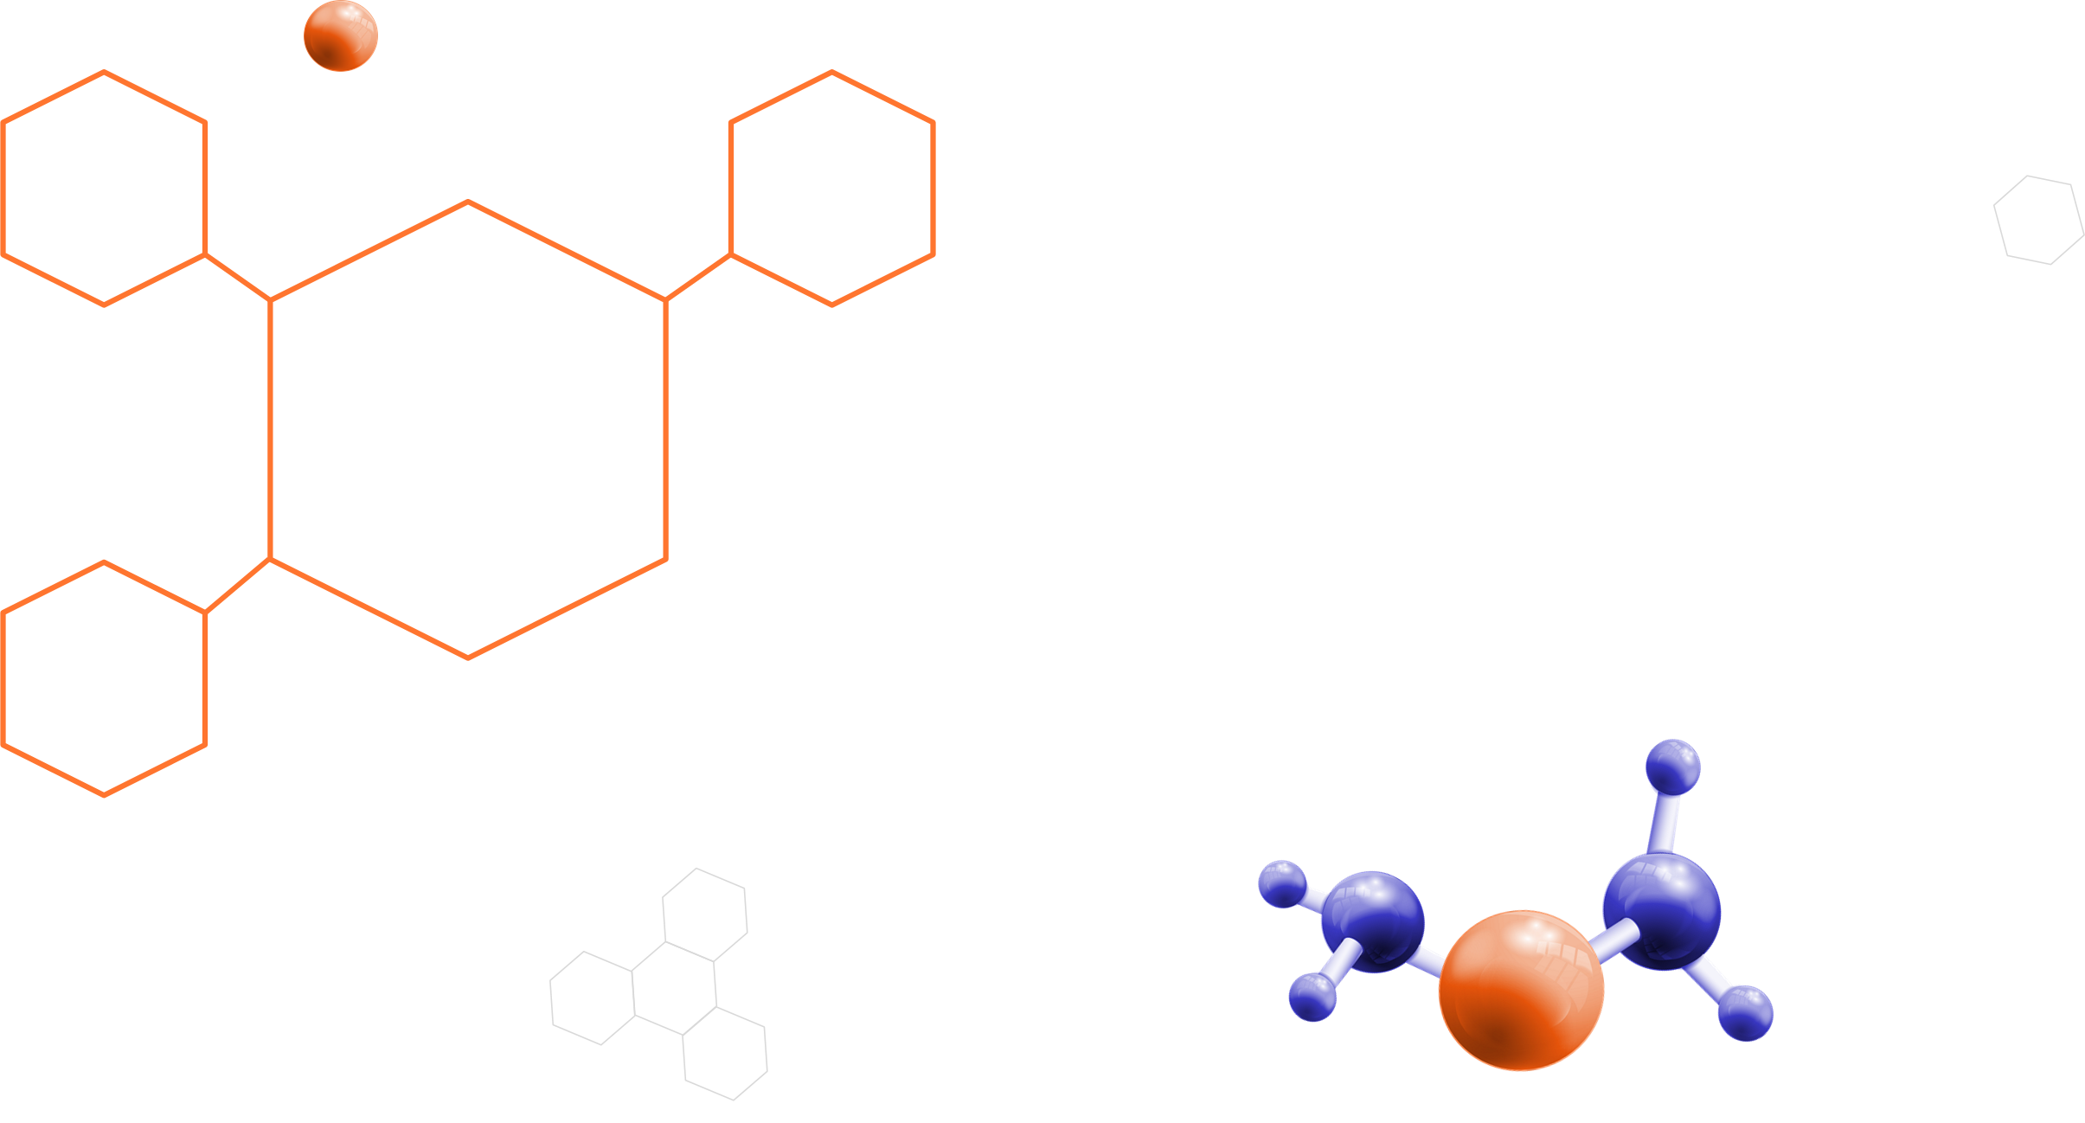

I.
KHÁI NIỆM VỀ ALKENE

Slide 5

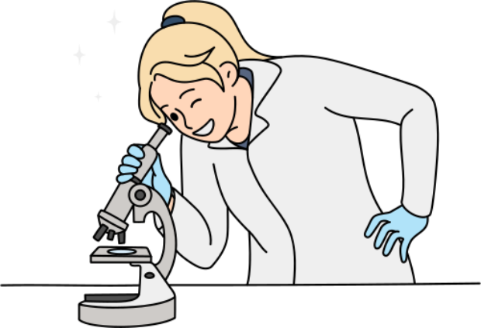
Hoạt động (SGK - tr.111)
Cho công thức cấu tạo của một số alkene như sau:
CH₂ = CH₂
CH₃ - CH = CH₂
CH₃ - CH = CH - CH₃
Thực hiện các yêu cầu sau:
Nhận xét về đặc điểm chung của các công thức cấu tạo đã cho.
Viết công thức phân tử của các alkene trên, từ đó rút ra công thức chung của các alkene đó.

Slide 6
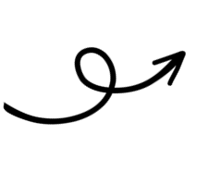

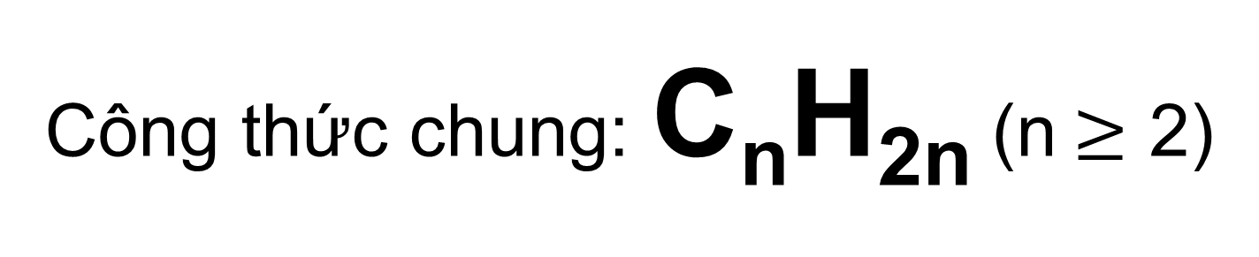
Đặc điểm chung: hydrocarbon mạch hở, trong phân tử có một liên kết đôi.
► Công thức phân tử:
CH₂ = CH₂
CH₃ - CH = CH₂
CH₃ - CH = CH - CH₃
C₂H₄
C₃H₆
C₄H₈
Công thức chung: C_{n}H_{2n} (n$≥$ 2)

Slide 7
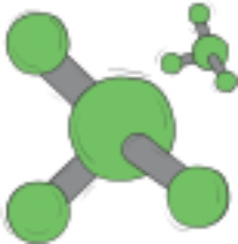


KHÁI NIỆM
Alkene: hydrocarbon mạch hở, phân tử có một liên kết đôi.
Công thức chung: C_{n}H_{2n} (n ≥ 2).

Slide 8
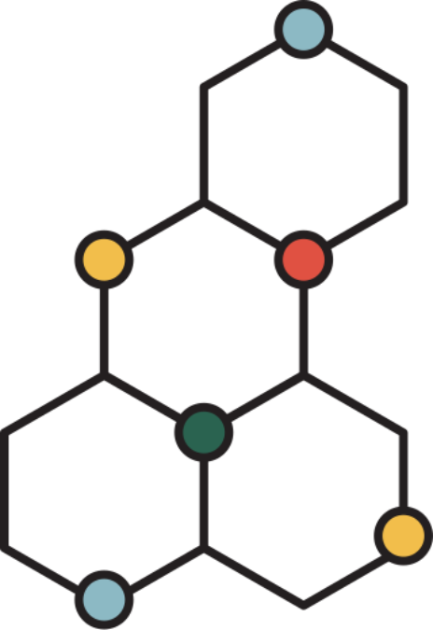

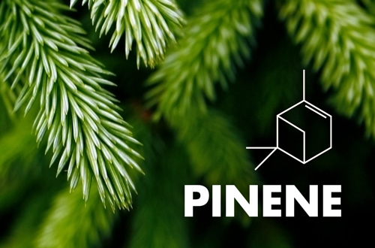
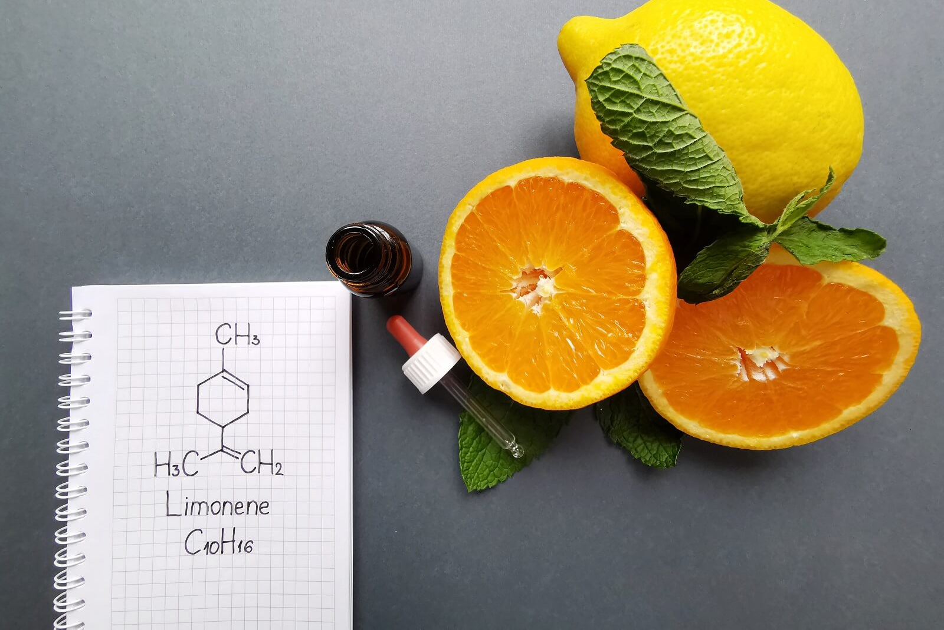
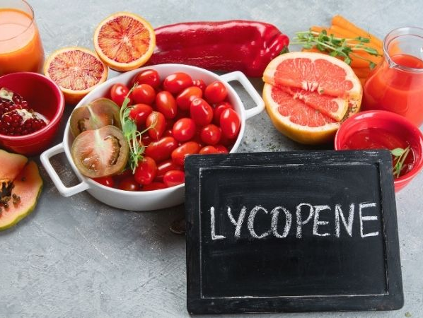
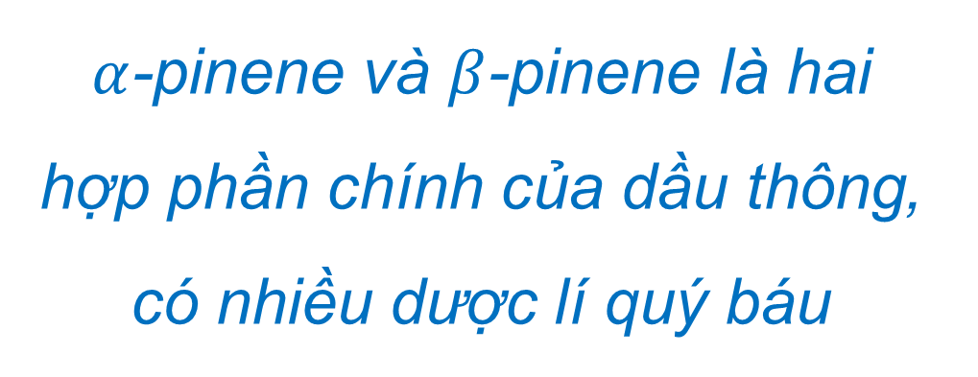
MỞ RỘNG
Trong tự nhiên, alkene có rất nhiều trong tinh dầu thảo mộc:
$α$-pinene và $β$-pinene là hai hợp phần chính của dầu thông, có nhiều dược lí quý báu
Limonene là loại terpene một vòng, có trong tinh dầu cam, chanh, dầu tùng bách lá kim
Lycopene có sắc tố màu đỏ tươi được tìm thấy trong nhiều loại rau quả có màu đỏ

Slide 9
II.
ETHYLENE

Slide 10

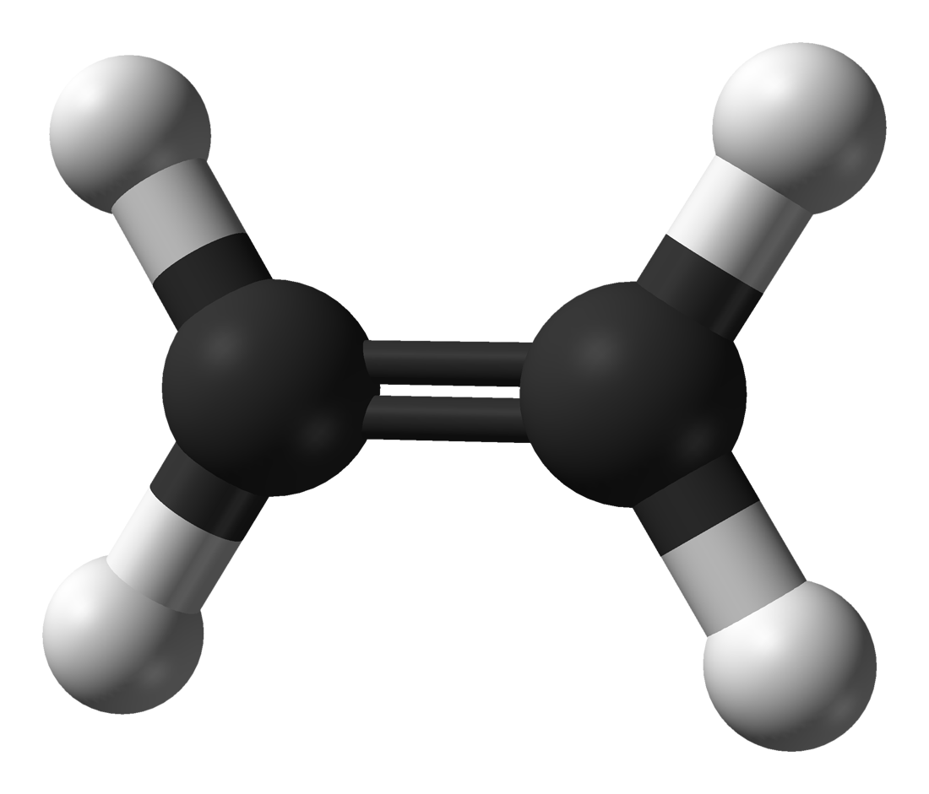

1. Tính chất vật lí
Đọc thông tin SGK tóm tắt tính chất vật lí của ethylene
Chất khí, không màu, hầu như không tan trong nước, tan ít trong dung môi hữu cơ như ethylic alcohol.

Slide 11

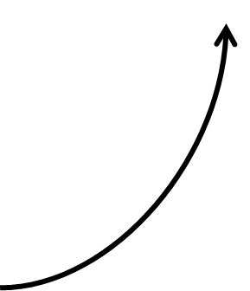
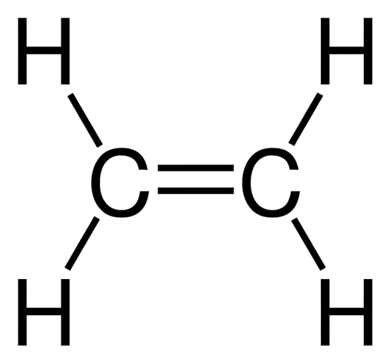
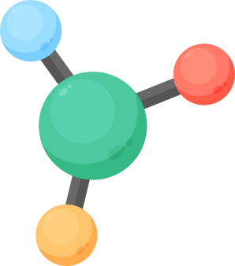
2. Cấu tạo phân tử
Công thức phân tử của ethylene là C₂H₄.
Viết công thức cấu tạo của ethylene. Từ đó, chỉ ra điểm khác nhau giữa alkane và alkene.
CH₂ = CH₂
Trong phân tử có liên kết đôi, trong đó có một liên kết kém bền, dễ bị phá vỡ trong các phản ứng hóa học.

Slide 12
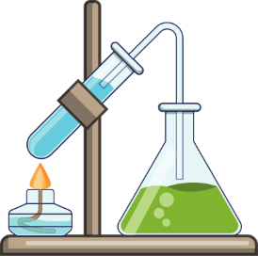
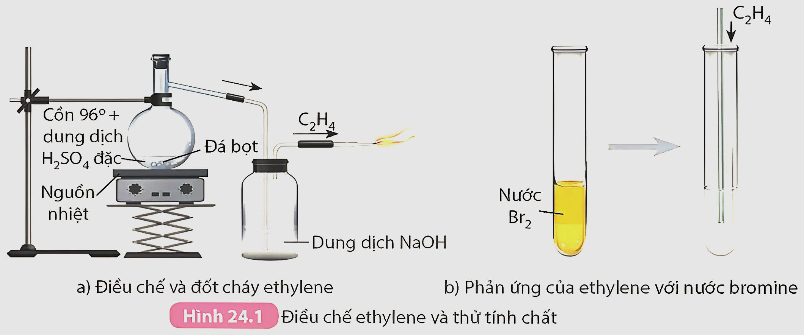
3. Tính chất hóa học
Thí nghiệm: Điều chế và thử tính chất của ethylene
Chuẩn bị:
Dụng cụ, hóa chất như hình 24.1:

Slide 13
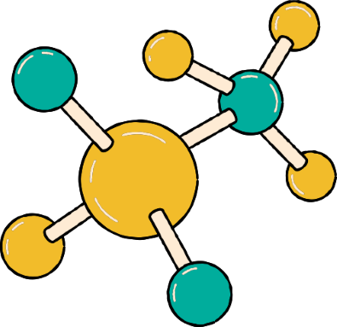
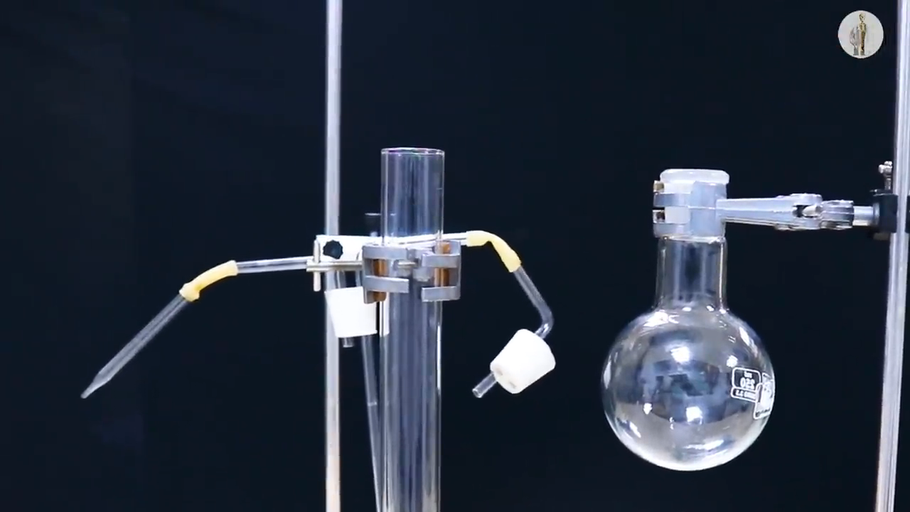

Tiến hành:
Video 1: Điều chế và đốt cháy ethylene
Notes:
GV hướng dẫn: Đun nóng bình cầu đến khi khí ethylene sinh ra và đi vào ống dẫn thủy tinh có đầu vuốt nhọn. Dùng que đóm đang cháy để đốt khí ethylene ở đầu vuốt nhọn của ống dẫn.

Slide 14

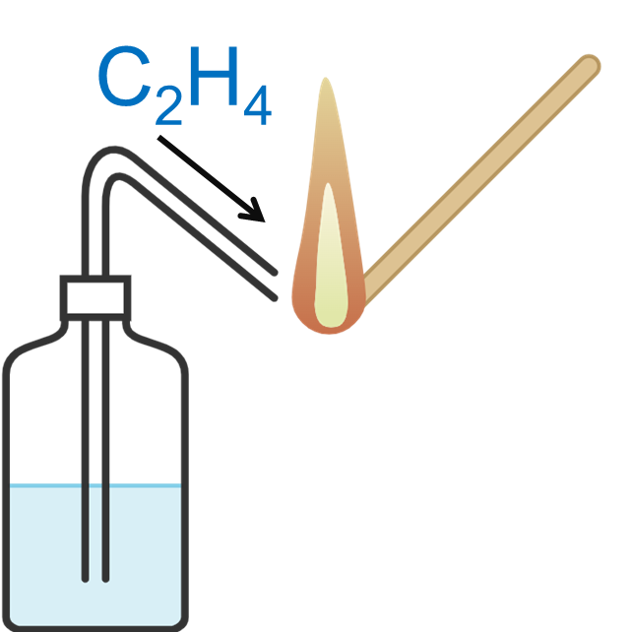
Quan sát hiện tượng xảy ra trong thí nghiệm, nhận xét và viết phương trình phản ứng.
a) Phản ứng cháy
Khi châm lửa đốt đầu ống dẫn khí, ethylene sinh ra cháy trong không khí và tỏa nhiều nhiệt.
Hiện tượng:
Điều chế ethylene:
H₂SO₄ đặc, tº
C₂H₅OH C₂H₄ + H₂O
Phản ứng cháy:
tº
C₂H₄ + 3O₂ 2CO₂ + 2H₂O

Slide 15

b) Phản ứng cộng
Đây là phản ứng đặc trưng của alkene.
Hiện tượng:
Khí sinh ra làm mất màu dung dịch bromine.
ethylene
1,2 - dibromoethane
CH₂ = CH₂ + Br₂ → CH₂ – CH₂
PTHH:
–
–
Br
Br
vàng cam
không màu
C₂H₄ + Br₂ → C₂H₄Br₂
Viết gộp:
Bromine cộng hợp vào nối đôi trong phân tử, liên kết kém bền trong nối đôi bị phá vỡ để tạo sản phẩm.
Cơ chế:

Slide 16
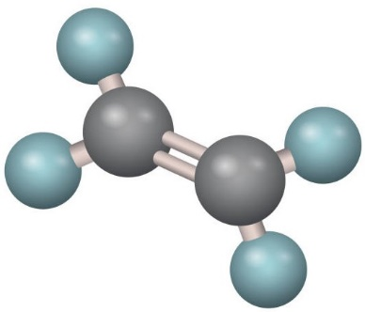
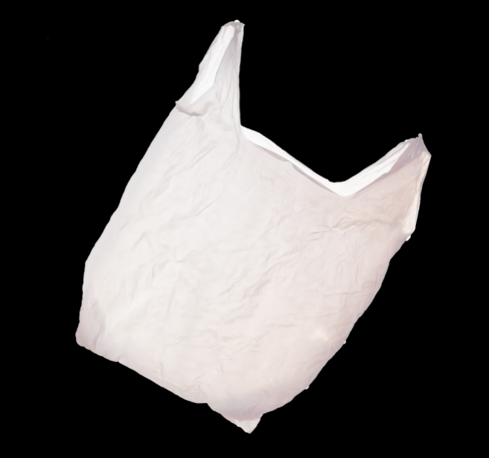
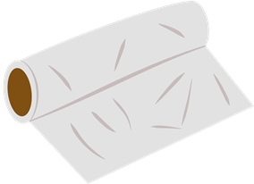
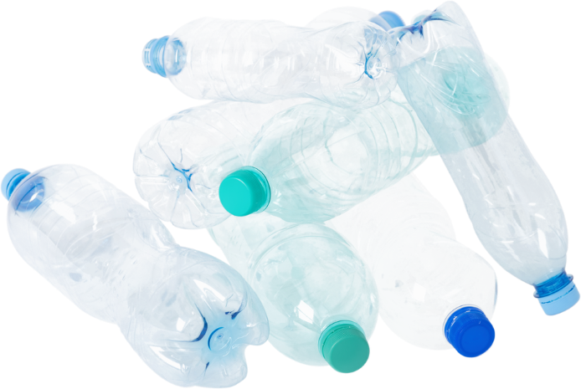
Phương trình hóa học:
tº, p, xúc tác
nCH₂ = CH₂
(CH₂ = CH₂ )_{n}
ethylene
polyethylene (PE)
► Nhựa PE:
Tính chất | Ứng dụng | Nhược điểm
Chất rắn, không tan trong nước, không độc. | Sản xuất túi đựng, màng bọc thực phẩm, chai, bình chứa,… | Khó phân hủy sinh học, có thể tồn tại trong môi trường hàng trăm năm.

Slide 17
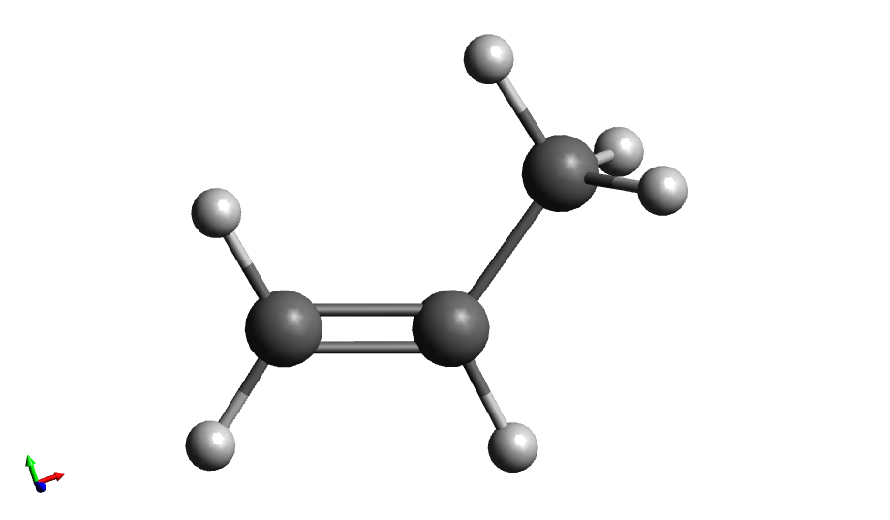

Câu hỏi và bài tập (SGK - tr.113)
Propylene là một alkene, có công thức cấu tạo CH₃-CH=CH₂. Propylene có tính chất hóa học tương tự ethylene không? Tại sao? Viết phương trình hóa học minh họa.
Propylene có tính chất hóa học tương tự ethylene. Do propylene có chứa liên kết đôi C=C, trong đó có một liên kết kém bền, dễ bị đứt ra tương tự ethylene.

Slide 18
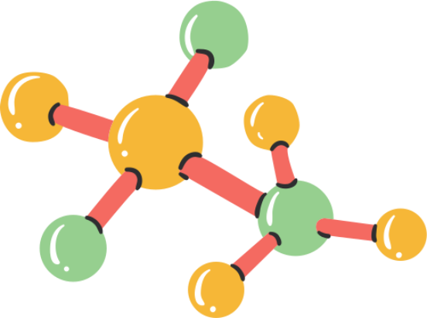
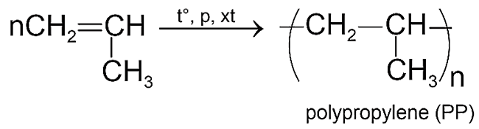
Phương trình hóa học:
Phản ứng cháy:
tº
2C₃H₆ + 9O₂ 6CO₂ + 6H₂O
Phản ứng cộng:
CH₃ - CH = CH₂ + Br₂ CH₃ – CH – CH₂
–
–
Br
Br
Phản ứng trùng hợp:

Slide 19
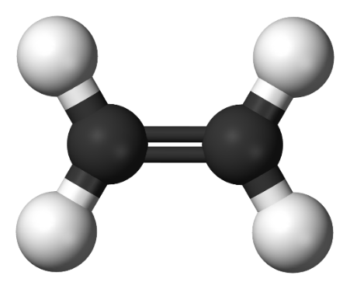
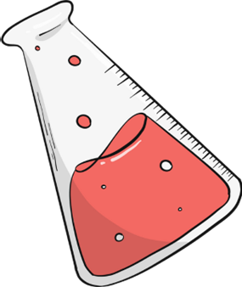
4. Ứng dụng
Sản xuất dung môi
Tổng hợp ethylic alcohol
Kích thích quả mau chín
Ethylene
Tổng hợp acid acetic
Sản xuất PE và PVC
Hình 24.3
Một số ứng dụng của ethylene

Slide 20
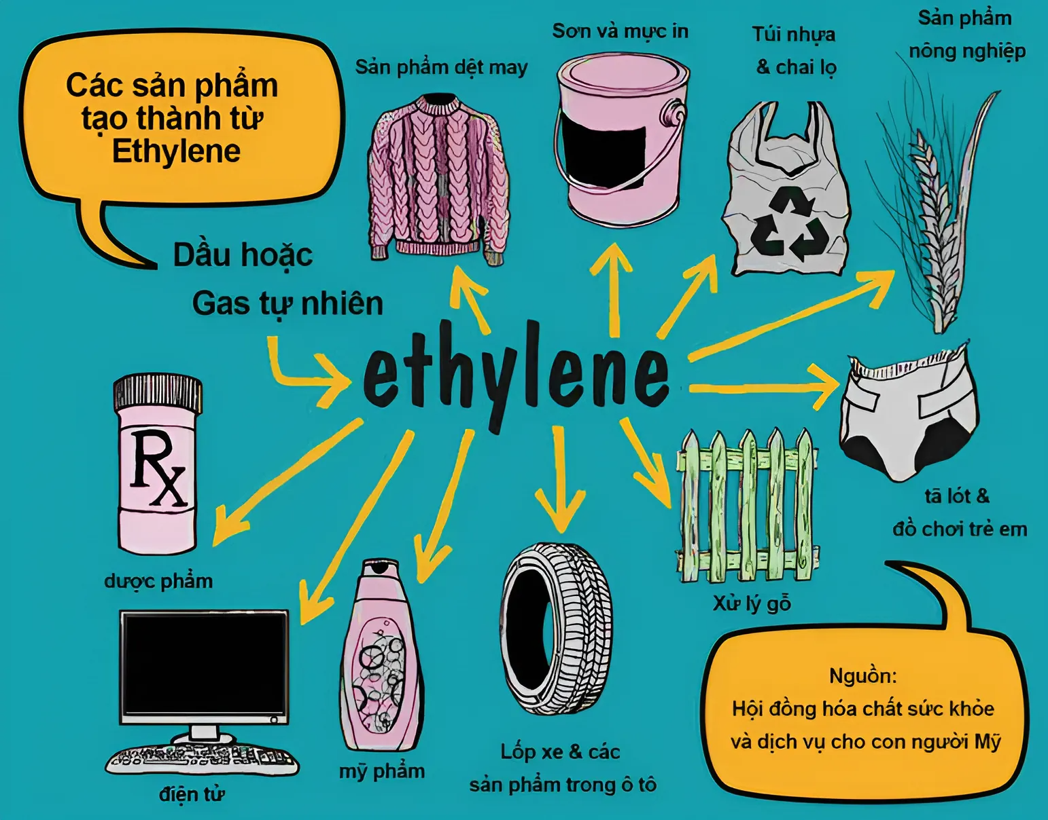
Em hãy tìm các hình ảnh minh họa và viết bài trình bày về ứng dụng của ethylene

Slide 21
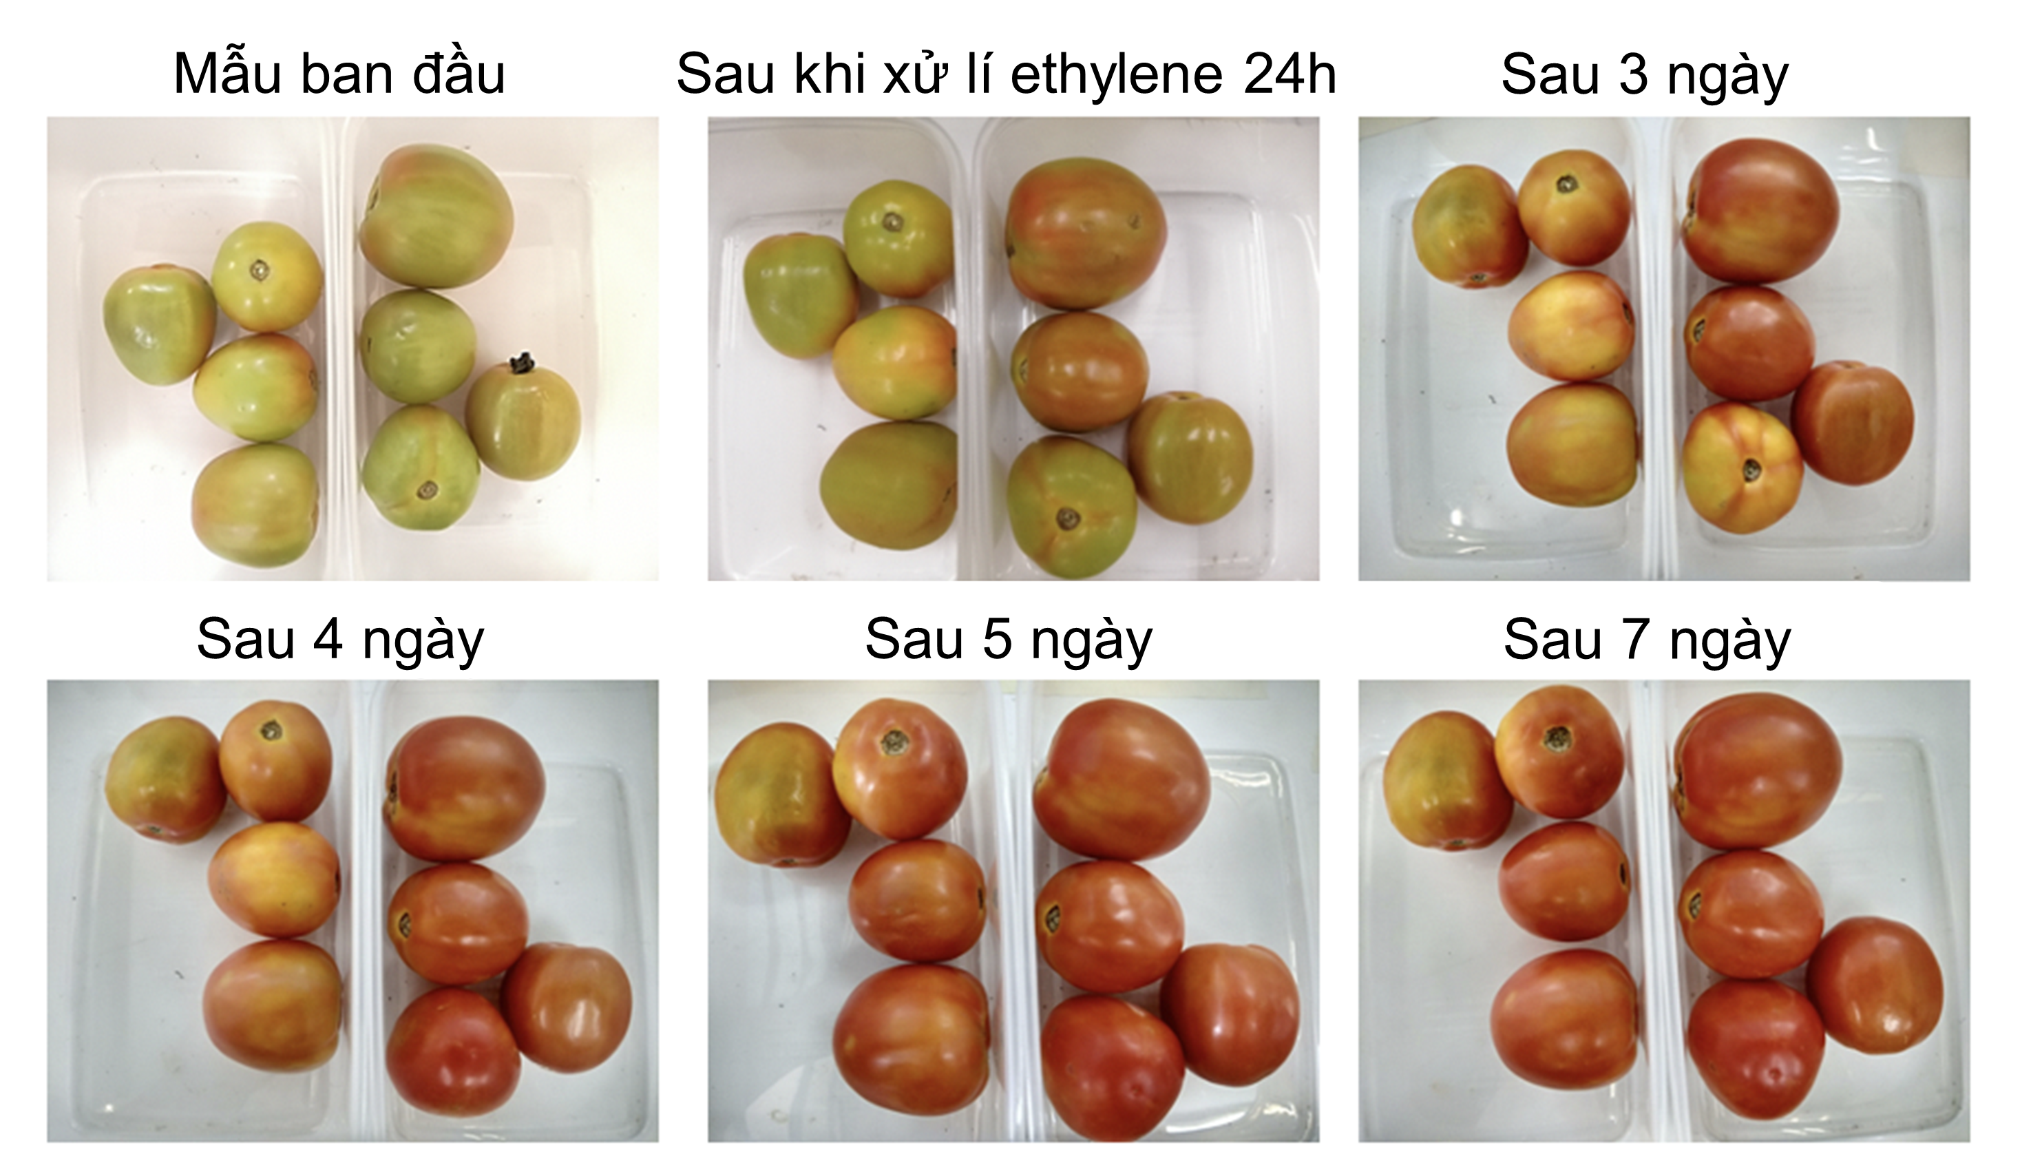
Ethylene dùng để kích thích và kiểm soát quá trình quả chín của trái cây

Slide 22
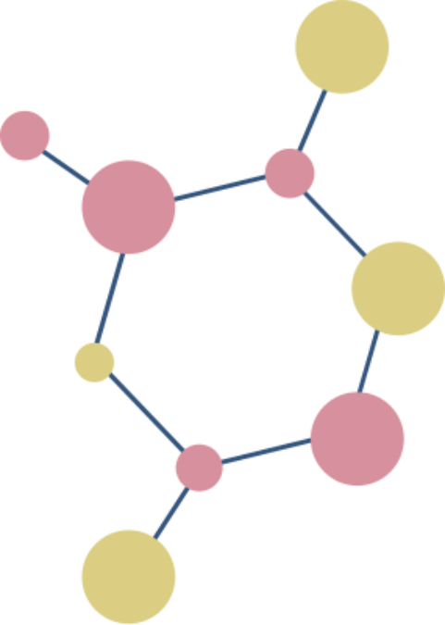
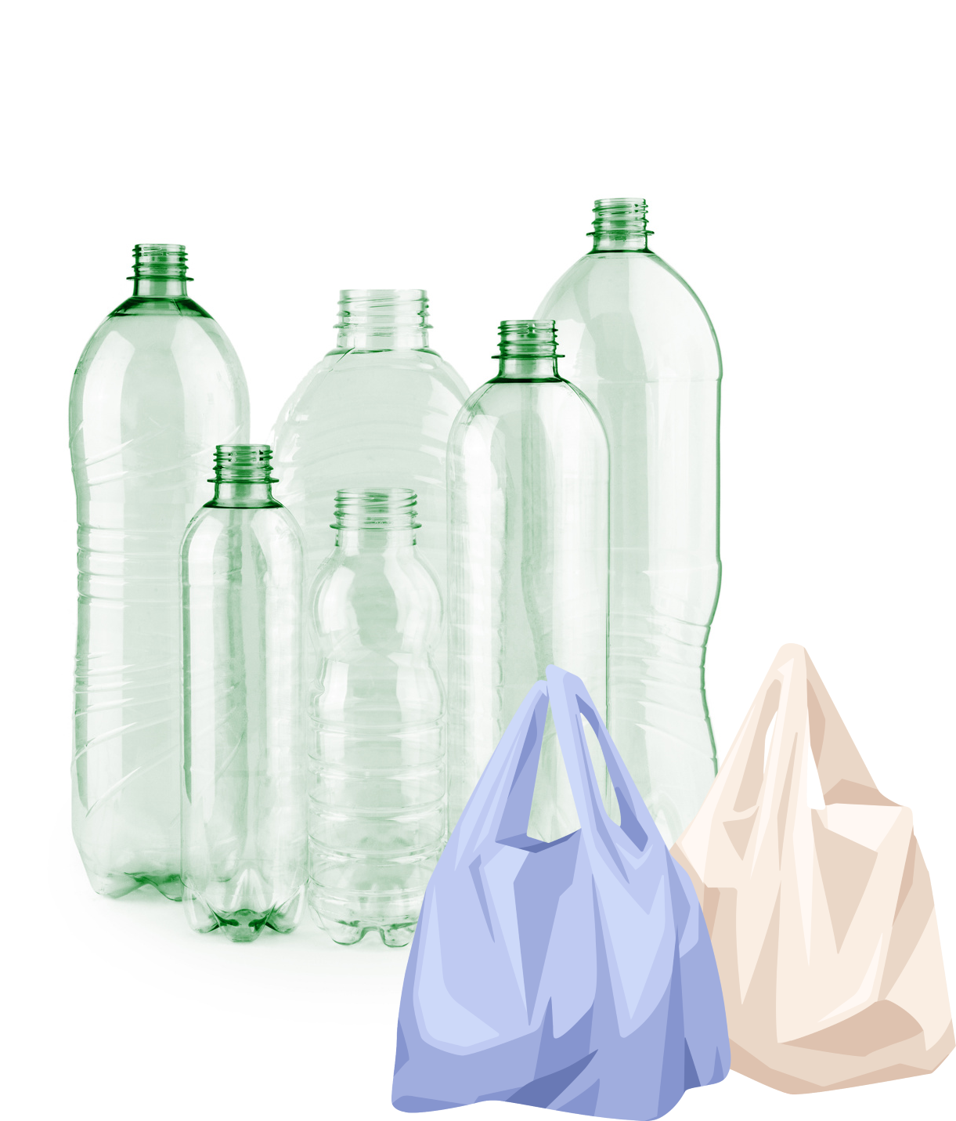
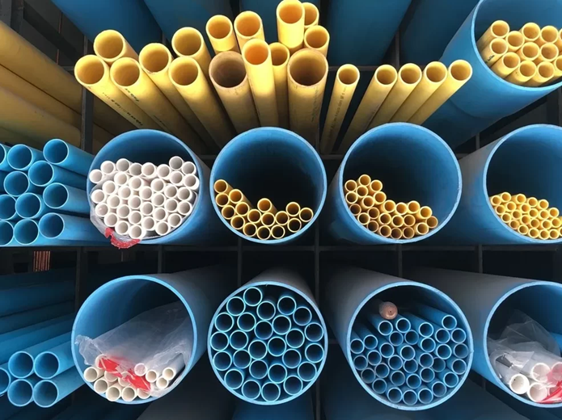
Chai nhựa, túi nilon làm từ PE
Ống nhựa làm từ PVC

Slide 23
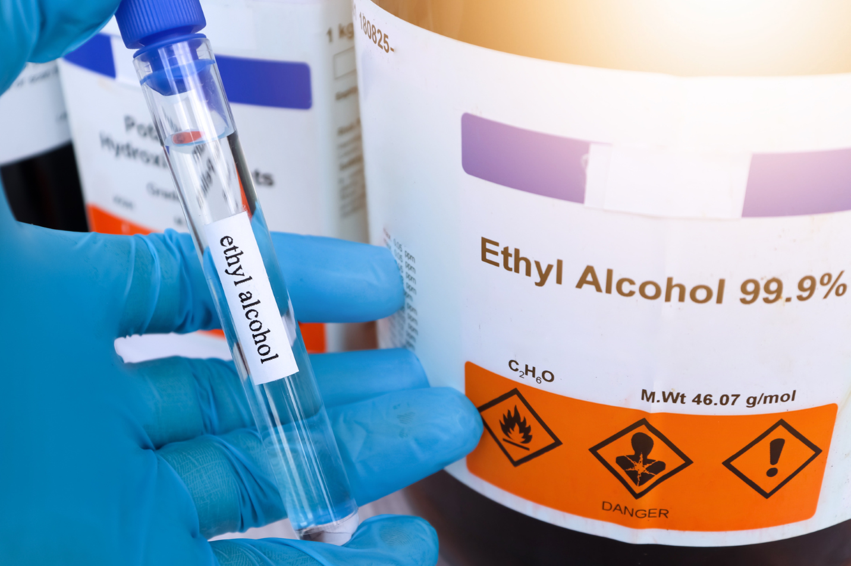
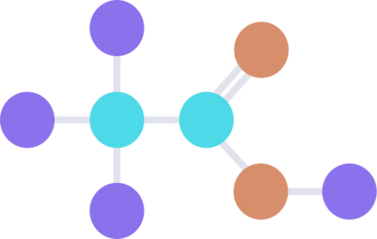
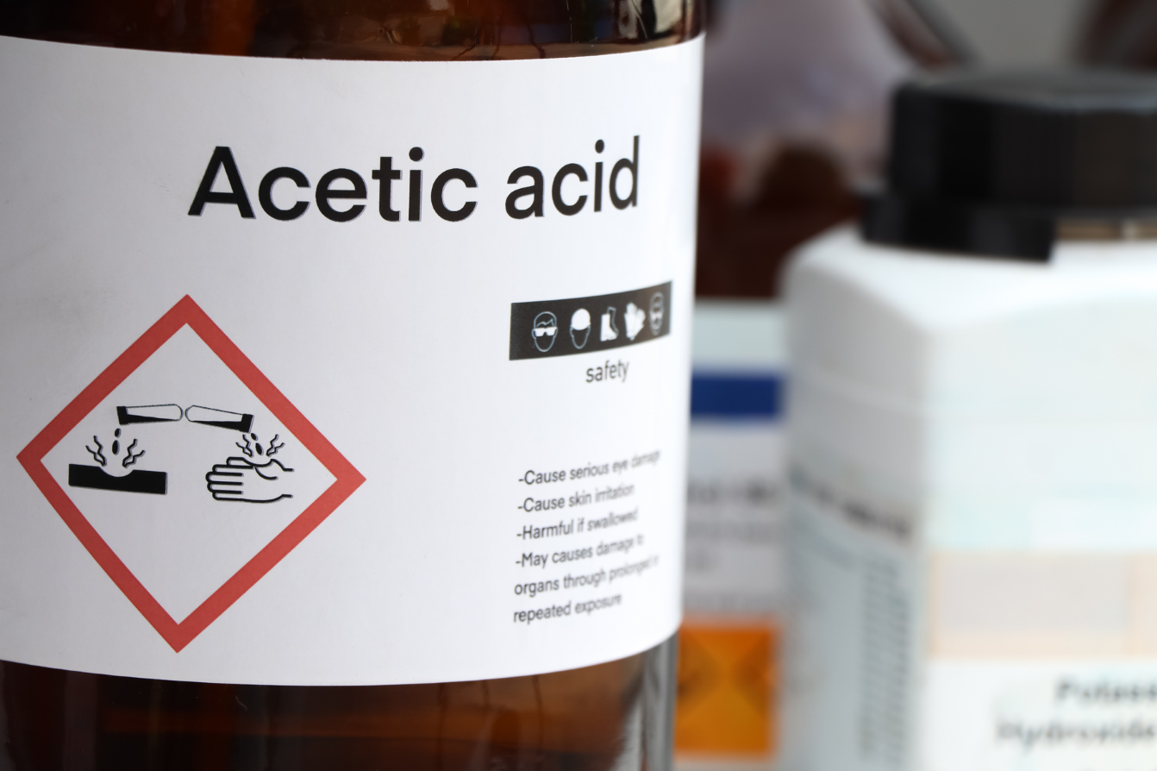
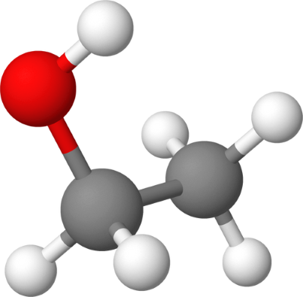
Sản xuất acetic acid
Sản xuất ethylic alcohol

Slide 24
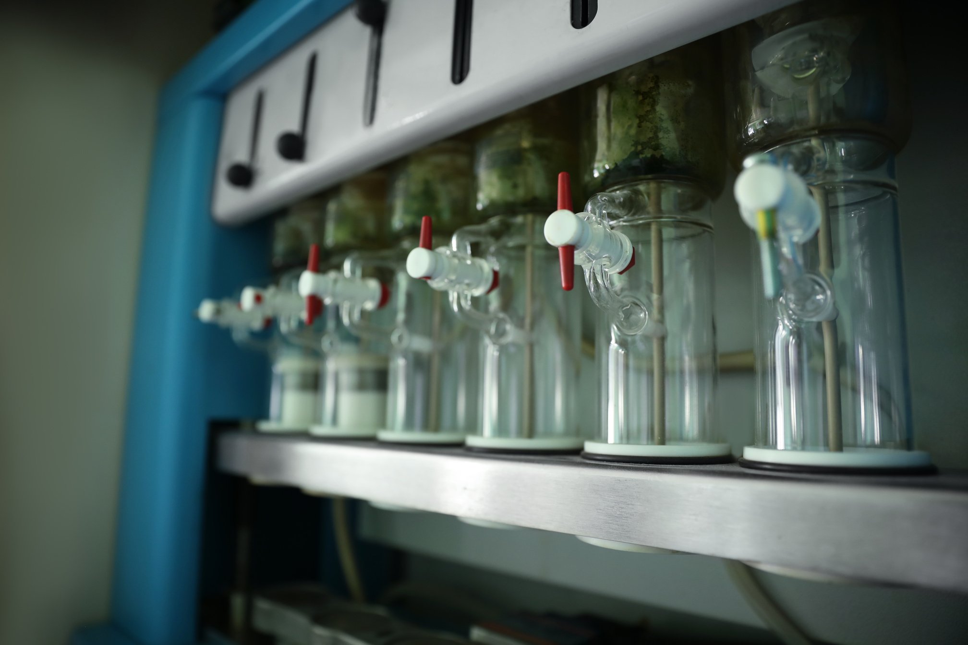
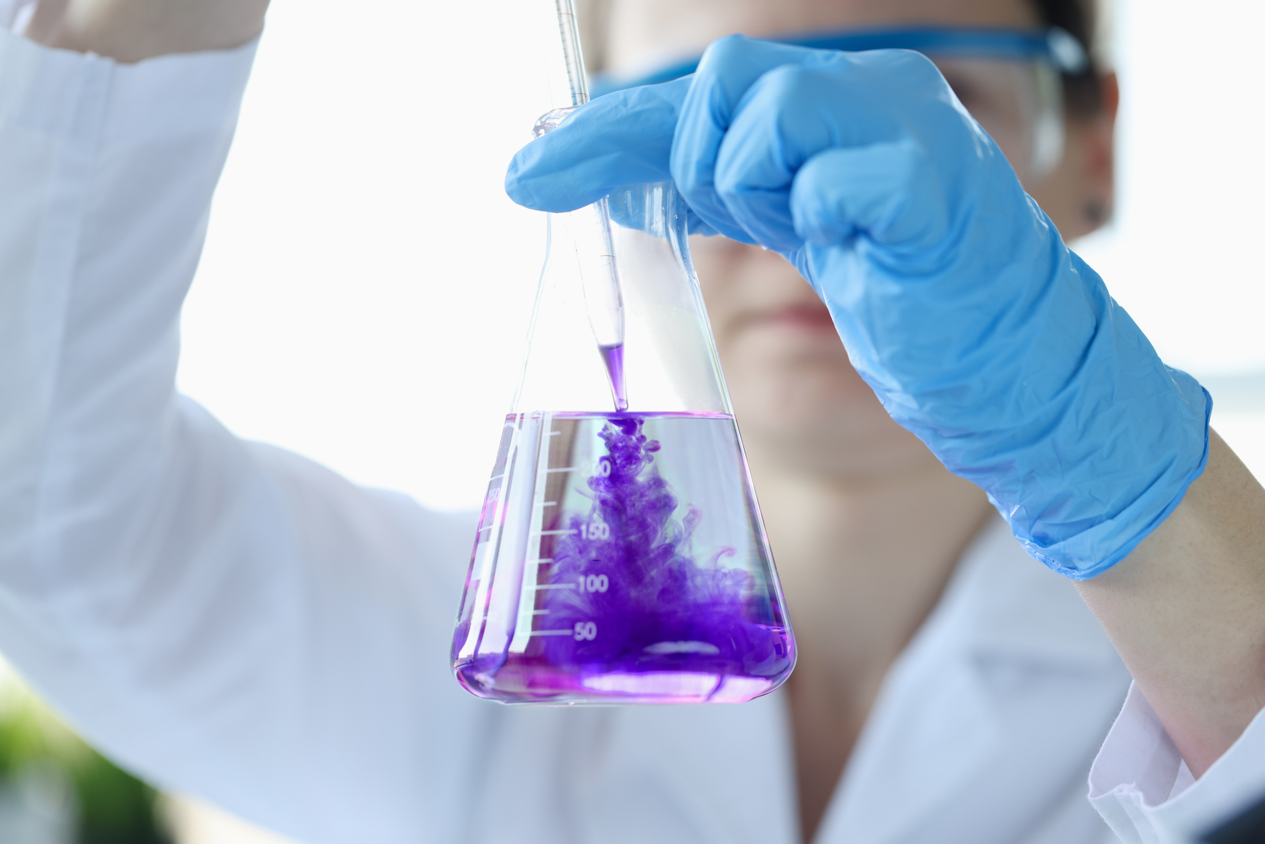
Sản xuất dung môi

Slide 25


ĐƯỜNG LÊN ĐỈNH
OLYMPIA

Slide 26
1
Alkene thuộc loại
A. hydrocarbon B. dẫn xuất hydrocarbon
C. acid D. base
ĐÁP ÁN
A
Answer
Notes:
Bấm nút Answer màu xanh góc phải màn hình để hiển thị đáp án

Slide 27
2
Tên gọi của C₂H₄ là
ethylene B. methane
C. propylene D. butane
ĐÁP ÁN
A
Answer
Notes:
Bấm nút Answer màu xanh góc phải màn hình để hiển thị đáp án

Slide 28
3
Phản ứng giữa ethylene và dung dịch bromine được gọi là
phản ứng cháy B. phản ứng trung hòa
C. phản ứng cộng D. phản ứng trùng hợp
ĐÁP ÁN
C
Answer
Notes:
Bấm nút Answer màu xanh góc phải màn hình để hiển thị đáp án

Slide 29
4
Trong phân tử alkene có
A. liên kết acid B. liên kết đôi
C. liên kết ba D. liên kết đơn
ĐÁP ÁN
B
Answer
Notes:
Bấm nút Answer màu xanh góc phải màn hình để hiển thị đáp án

Slide 30
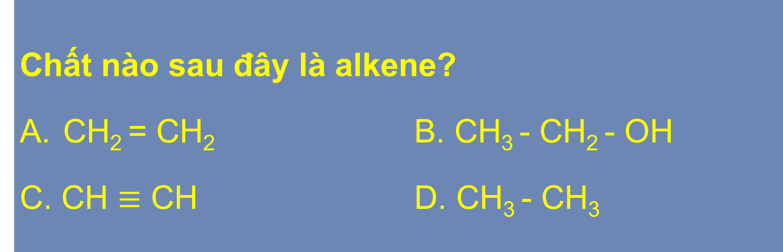
5
Chất nào sau đây là alkene?
CH₂ = CH₂ B. CH₃ - CH₂ - OH
C. CH $≡$ CH D. CH₃ - CH₃
ĐÁP ÁN
A
Answer
Notes:
Bấm nút Answer màu xanh góc phải màn hình để hiển thị đáp án

Slide 31
6
Tại sao cần giảm thiểu thải các sản phẩm làm từ PE ra môi trường?
A. Vì PE khi cháy tỏa nhiều nhiệt.
B. Vì PE dễ bốc cháy ở nhiệt độ thường.
C. Vì PE có liên kết đơn bền.
D. Vì PE khó phân hủy sinh học.
ĐÁP ÁN
D
Answer
Notes:
Bấm nút Answer màu xanh góc phải màn hình để hiển thị đáp án

Slide 32
7
Ethylene không được sử dụng để
A. tổng hợp acetic acid.
B. tổng hợp ethylic alcohol.
C. sản xuất dung môi, kích thích quả mau chín.
D. thúc đẩy sự phát triển của các vi khuẩn có trong đất.
ĐÁP ÁN
D
Answer
Notes:
Bấm nút Answer màu xanh góc phải màn hình để hiển thị đáp án

Slide 33
8
Khái niệm nào sau đây mô tả đúng về alkene?
A. Hydrocarbon mạch hở, chỉ chứa liên kết đơn giữa các nguyên tử C.
B. Hydrocarbon mạch hở, chứa một liên kết ba giữa các nguyên tử C.
C. Hydrocarbon mạch hở, chứa một liên kết đôi giữa các nguyên tử C.
D. Hydrocarbon mạch vòng, chứa một liên kết đôi giữa các nguyên tử C.
ĐÁP ÁN
C
Answer
Notes:
Bấm nút Answer màu xanh góc phải màn hình để hiển thị đáp án

Slide 34

9
Công thức cấu tạo của ethylene là
CH$≡$CH B. CH₃-CH₃
C. CH₂=CH₂ D. CH₃-CH=CH₂
ĐÁP ÁN
C
Answer
Notes:
Bấm nút Answer màu xanh góc phải màn hình để hiển thị đáp án

Slide 35

VẬN DỤNG
Bài 1. Trong các nhận xét sau đây, câu nào đúng, câu nào sai?
a) Ethylene (C₂H₄) bị cháy tạo sản phẩm CO₂, H₂O và tỏa nhiệt mạnh.
Đúng
b) Ethylene và propylene (CH₃ -CH = CH₂) đều có thể làm mất màu nước bromine.
Đúng

Slide 36



Bài 2. Đề nghị một ứng dụng của ethylene trong tổng hợp hóa học. Viết PTHH minh họa.
Ví dụ
Ethylene được sử dụng để tổng hợp ethylic alcohol:
CH₂=CH₂ + H₂O $\underset{→}{H^{+}}$ CH₃-CH₂-OH
Bài 3. Loại phản ứng hóa học nào có thể tạo polypropylene từ propylene? Viết PTHH minh họa.
► Phản ứng trùng hợp:

Slide 37

HƯỚNG DẪN VỀ NHÀ
01
02
03
Chuẩn bị bài sau - Bài 25: Nguồn nhiên liệu
Ôn tập kiến thức đã học trong bài
Hoàn thành bài tập trong SBT

